Slide 1

FireData

Slide 2
Integrantes del proyecto
Kevin Fierro | SCRUM MASTER Encargado de gestionar el trabajo en equipo y imponer metodología Scrum
Ignacio Pinares | EQUIPO DEV Cabeza de equipo técnico y de desarrollo de productos

Slide 3
Descripción del proyecto
Problema
Solución
En muchas emergencias, los bomberos no cuentan con información rápida y confiable sobre las viviendas y las personas que viven en ellas.
Esto provoca:
Pérdida de tiempo al tomar decisiones.
Dificultad para saber si hay personas o mascotas dentro.
Mayor riesgo tanto para los bomberos como para los residentes.
Crear un sistema de información de viviendas al que los bomberos puedan acceder con y sin internet, donde puedan ver:
Ubicación de la vivienda.
Características importantes.
Quiénes viven allí (incluyendo mascotas).
Los vecinos, por su parte, podrán registrar su vivienda y su familia en la aplicación para que los bomberos tengan toda la información al momento de atender una emergencia.

Slide 4
Objetivo General
El objetivo general es desarrollar dos aplicaciones interconectadas que permitan registrar a los integrantes de un domicilio y sus mascotas, que los bomberos puedan consultar esta información durante una emergencia, y que además puedan registrar la ubicación y el estado de los grifos de agua para visualizarlos en un mapa.
Objetivos Específicos
Obtener una respuesta de los datos en bombero menor a 30s.
Aumentar la cantidad de información obtenida para una emergencia en un 40%.
Disminuir el tiempo de la recolección de información en una emergencia en un 30%.

Slide 5
01
02
Alcance
El proyecto contempla el registro de viviendas e integrantes.
La consulta de información por parte de bomberos.
El uso offline con sincronización posterior.
La visualización de grifos y su estado.
Limitaciones/restricciones:
El sistema solo funcionará en Chile.
No tendrá localización de rutas tipo waze.
No envia mensajes.
Además dependerá de un BaaS (Backend como Servicio) para reducir costos.

Slide 6
Metodología
Se eligió SCRUM porque nos permite avanzar paso a paso, mostrar resultados rápidos y adaptarnos fácilmente a los cambios, algo que no ofrecen las metodologías más tradicionales como la de cascada.

Slide 7
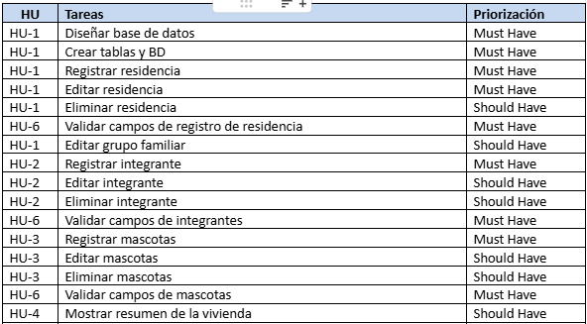
Planificación Temporal

Slide 8
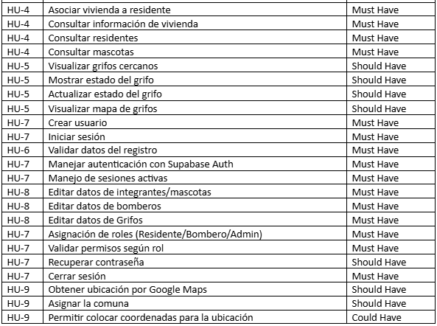

Slide 9
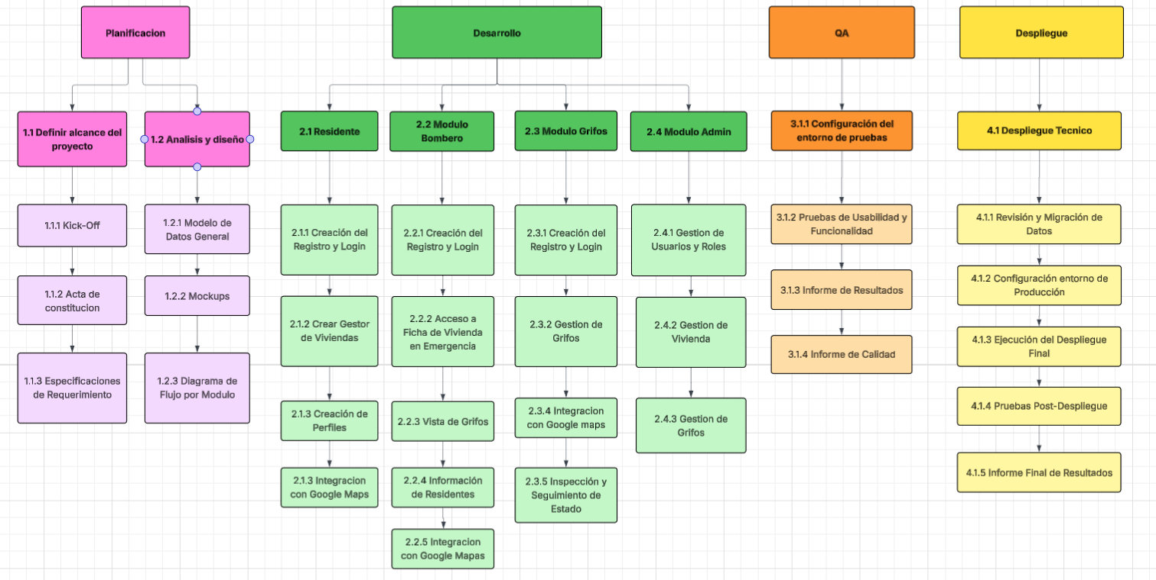

Slide 10
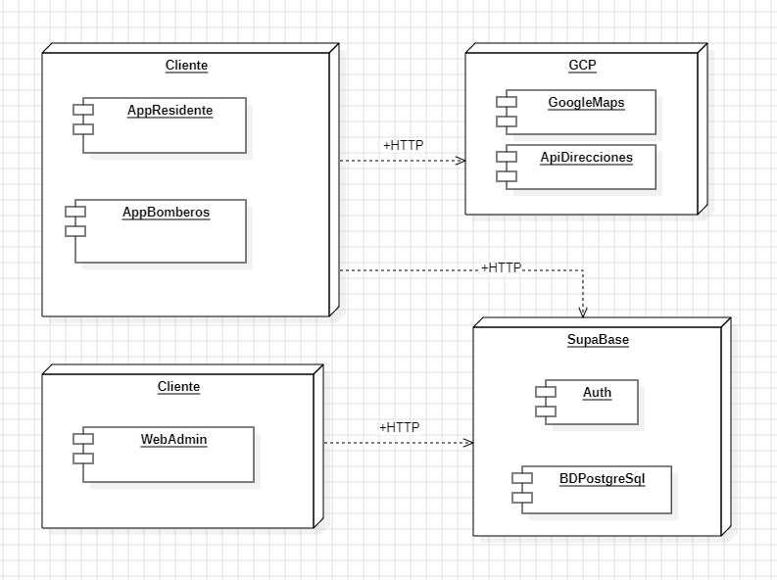

Slide 11
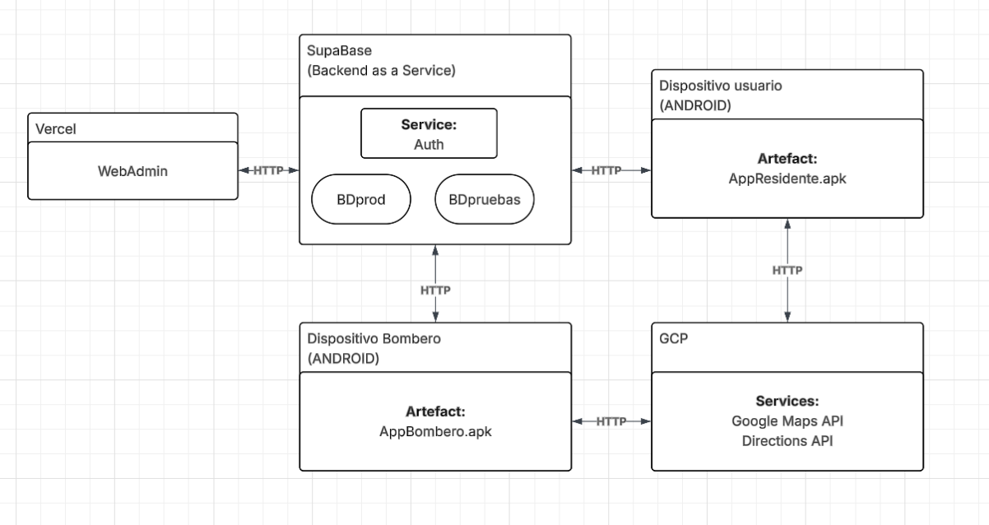

Slide 12
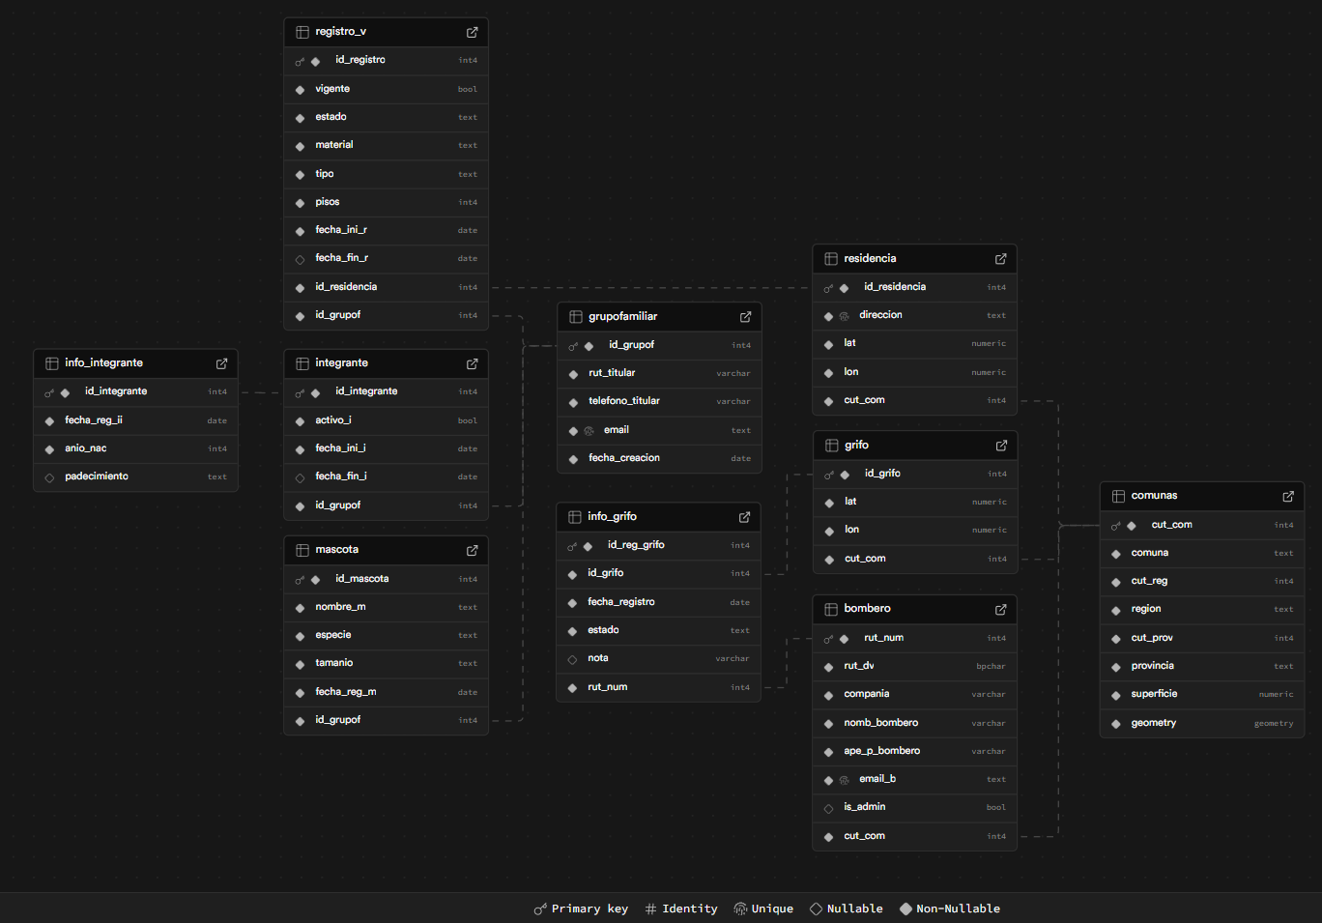
Modelo de datos

Slide 13
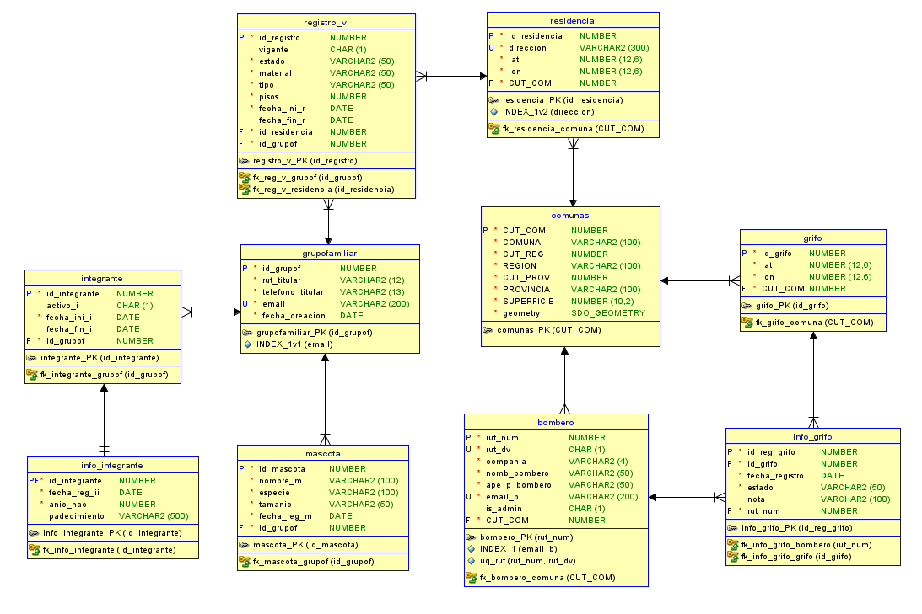
Modelo de Físico

Slide 14
Modulo analítico
1
2
3
Objetivo: Medir el aumento de enfermedades en niños
Justificación: Monitorear si las enfermedades de los niños aumentan o disminuyen permitiendo detectando riesgos de salud, identificar sectores vulnerables y apoyar las campaña de salud.
Cómo se hace: Registrar periódicamente los casos de enfermedades en niños por residencia, comparar valores entre periodos, ver cuántos casos aparecen por periodos.
Periodicidad: Anual.
Objetivo: Calcular el crecimiento o disminución del número promedio de enfermedades por residencia
Justificación: El promedio de enfermedades por residencia permite evaluar que tan afectadas están las viviendas y si los problemas de salud van cambiando con el tiempo. Esto ayuda a priorizar el apoyo médico donde más se necesite.
Cómo se hace: Contar cuántas enfermedades se registran en cada residencia y calcular el promedio por residencia.
Periodicidad: Anual.
Objetivo: Calcular el aumento o disminución de enfermedades en mayores de 55
Justificación: Las personas mayores de 55 años suelen tener más complicaciones de salud y son más vulnerables. Medir cómo cambian sus niveles permite anticipar las necesidades de atención médica.
Cómo se hace: Registrando los casos de enfermedades en personas de 55+ por periodo, clasificar los datos por edad, comparar periodos, analizar las tendencias para identificar zonas críticas.
Periodicidad: Anual.

Slide 15






Tecnologías utilizadas
Flutter
Supabase
Dart
Figma
Diagram IO
Postgresql

Slide 16
Resultados Obtenidos
Sistema funcional: Plataforma móvil capaz de gestionar viviendas, residentes y datos útiles para bomberos.
Integración Flutter + Supabase: Conexión estable con base de datos en tiempo real y autenticación implementada.
Módulos completados: Login, registro de viviendas y residentes,mascotas, visualización y administración de grifos.
Organización del proyecto: Estructura de carpetas, control de versiones y trabajo en ramas.
Validación del problema: Se confirmó que los bomberos necesitan acceso rápido a información confiable.

Slide 17
Obstáculos presentados
Falta de coordinación en algunas actividades, lo que generó desacuerdos y tiempos muertos.
Retrasos en la documentación, afectando el avance general del proyecto.
Fallos en la autenticación y permisos con Supabase, lo que complicó la integración inicial del sistema.

Slide 18
Resultados del Proyecto

Slide 19
Conclusión
Esta solución busca que los bomberos puedan trabajar más rápido y con más seguridad al tener información clara de cada vivienda y sus residentes. Con una aplicación donde las familias registran sus datos, los equipos de emergencia pueden tomar mejores decisiones en menos tiempo, reduciendo riesgos y mejorando la respuesta ante cualquier emergencia.

Slide 20
Muchas gracias por su atención

Slide 21
¿Preguntas?

